Slide 1

İstihdama Genel Bakış Araştırması, Küresel Rüzgarlara Rağmen İlk Çeyrek’te de Devam Ediyor.

Slide 2
Araştırma Özeti
ManpowerGroup İstihdama Genel Bakış Anketi, küresel olarak önemli bir ekonomik gösterge olarak kullanılan, türünün en kapsamlı, ileriye dönük istihdam anketidir. ​- Net İstihdam Görünümü (NEO), işe alım faaliyetlerinde artış bekleyen işverenlerin yüzdesi alınarak ve bundan işe alım faaliyetlerinde düşüş bekleyen işverenlerin yüzdesi çıkarılarak elde edilmektedir. – Son çeyrek (%-6) ve geçtiğimiz yılın ilk çeyrek raporu (%-14) ile kıyaslandığında +%23 seviyesine gerilemiştir.
Buna göre BT(Bilgi Teknolojileri) sektörü en iyimser sonuçları öngörürken (+%35); onu Finans ve Gayrimenkul (%28) ve Enerji ve Kamu Hizmetleri (+%26) sektör ve kuruluşları takip etmektedir.
Gelecek çeyrek için en iyimser istihdam hedefleri ise; Kuzey Amerika (%+31) ve Güney ve Orta Amerika'da (%+28), en yüksek beklentiler ise Panama (%+39), Kosta Rika (%+35) ve Kanada'da (%34) %) olarak gözlemlenmiştir.
İstihdam beklentileri kıyaslandığında, büyük kuruluşların (250'den fazla çalışan), %29 oranla, %13'lük beklentisi olan çok küçük ölçekleri kuruluşlara (10’dan daha az çalışan) göre iki kattan daha fazla iyimser olduğu görülmektedir.

Slide 3
İçindekiler
4
1. Çeyrek İstihdama Genel Bakış
15
Günümüz Trendleri İş Gücünü Nasıl Etkiliyor
23
İş Gücü Trendleri & Karşılaşılan Zorluklar
26
ManpowerGroup İstihdama Genel Bakış Araştırması Hakkında

Slide 4


Q1 (İlk Çeyrek)
İstihdam Görünümleri

Slide 5
2023 1. Çeyrek için Küresel İstihdam Görünümü
ManpowerGroup, 2023 yılının ilk çeyreği için işverenlerin işe alım beklentilerini ölçmek amacıyla 41 ülke ve bölgeden, yaklaşık 39.000 fazla işverenle anket yaptı. Buna göre 41 ülkeden 12’sinde, beklentilerin önceki çeyreğe kıyasla daha yüksek olduğu görülüyor. Dünyanın dört bir yanındaki işverenler, mevsimsellikten arındırılmış +%23'lük Net İstihdam Görünümü bildirerek, 2023'ün ilk çeyreğinde istihdam sayısında artış bekliyor. Genel istihdam beklentisi ise yıldan yıla ve çeyrekten çeyreğe sırasıyla %14 ve %6’lık bir oranında düşüş göstermektedir.
+23%
Küresel Net İstihdam Görünümü
41%
18%
38%
3%

Slide 6
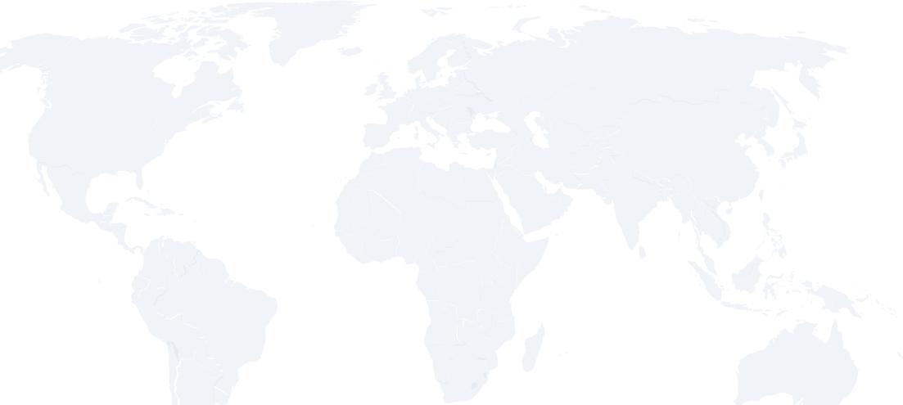
Ocak – Mart Ayları İşverenlerin İşe Alım Beklentileri
İlk çeyrekte personel işe alım seviyelerinin nasıl değişeceği düşünürlürken, 41 ülkenin 39'unda işverenler pozitif Net İStihdam Görünümü bildiriyor.
Mevsimsellikten Arındırılmış Net İstihdam Görünümü (%)

Slide 7








2023'ün İlk Çeyreğinde Orta Düzeyde İşe Alım Bekleniyor
Bölgeler genel olarak 1.çeyrek için istikrarlı tutumunu sürdürürken, Kuzey Amerika'daki (%+31) işverenler en olumlu görünüm bildiren bölge oldu, ardından onu Güney ve Orta Amerika (+%28), Asya Pasifik (%+25) ve EMEA (+%18) izledi.
En Güçlü İşe Alım Beklentisi
En Düşük İşe Alım Beklentisi
Panama
+39%
Kosta Rika
+35%
Kanada
+34%
Çek Cumhuriyeti
+1%
Polonya
-2%
Macaristan
-8%

Slide 8


İşverenlerin Zorluklara Karşı Gösterecekleri 3 Aylık İstihdam Değişimi
Peru
Finland
Poland
Singapore
Ireland
Germany
Italy
Slovakia
Hungary
United States
South Africa
United Kingdom
Puerto Rico
Guatemala
Australia
France
Netherlands
Belgium
Norway
Sweden
Czech Republic
Mexico
Portugal
Costa Rica
China
Colombia
Brazil
Hong Kong
India
Muhtemel durgunluk ve enflasyona ilişkin endişeler arttıkça, istihdam değişimi ülkelerin genelinde azalmaya devam ediyor.
Mevsimsellikten Arındırılmış Net İstihdam Görünümlerinde Çeyrekten Çeyreğe Değişimler (%)
Greece
Austria
Taiwan
Israel
Canada
Argentina
Turkey
Romania
Switzerland
Panama
Japan
Spain
Notes:
Though employers continue to report positive outlooks, hiring plans are softening

Slide 9







Yıldan Yıla & Çeyrekten Çeyreğe Görünümler
İstihdam beklentisi, bir yıl öncesine göre; 4 ülke ve bölgede, son çeyrekten bu yana ise 12 ülkede artış gösteriyor.
Yıla göre en büyük iyileşmeler art arda ikinci çeyrekte Singapur'da (%+19), Panama'da (%+4) ve Kosta Rika'da (%+3) görüldü.
Çeyreğe göre en olumlu iyileşmeler Yunanistan (%+9), Avusturya (%+6), Tayvan (%+4) ve İsrail'de (%+4) görüldü.
+19%
+4%
+3%
+9%
+6%
+4%
+4%

Slide 10









İşverenler, Kilit Sektörlerde Yüksek İstihdam Talebi Bekliyor
Dijital roller, küresel olarak en çok talebin olduğu roller olmaya devam ediyor: En olumlu görünümü (+%35) BT (Bilgi Teknolojileri) Endüstrisi belirtirken, onu Finans ve Gayrimenkul (+%28) ve Enerji ve Kamu Hizmetleri (+%26) endüstrileri izliyor.
Bilgi Teknolojileri
Finans & Gayrimenkul
Enerji & Kamu Hizmetleri
Yaşam Bilimleri & Sağlık Hizmetleri
Sanayi & İnşaat
Nakliye, Lojistik ve Otomotiv
İletişim & Medya
Toptan & Perakende Satış
Diğer Sektörler*
*Government or Public Service; Not for Profit/NGO/Charity/Religious organization; Other Industry; Other Transport, Logistics & Automobiles Sub-Industry; Educational Institutions; Agriculture & Fishing

Slide 11





Küçük Ölçekli Firmalar İlk Çeyrek İçin Hazırlanıyor
10'dan az sayıda çalışanları olan mikro düzeydeki şirketlerin, maliyetlerin artması ve olası piyasa durgunluğu sebebiyle, Ocak'tan Mart'a kadar (ilk çeyrek için) istihdam konusunda büyük işletmelerin yarısına oranında iyimser olabildiği gözlemleniyor.
13%
19%
23%
29%

Slide 12


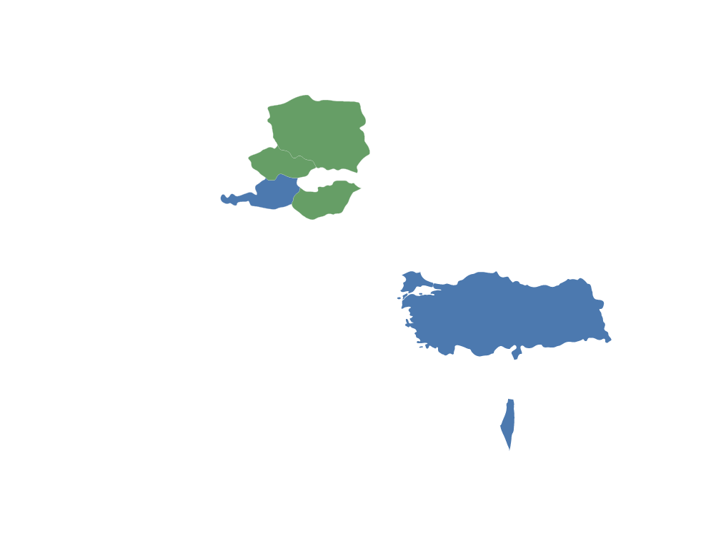
Avrupa, Orta Doğu ve Afrika'daki İşverenlerin İstihdam Beklentisi Düşük
En Güçlü İşe Alım Beklentisi
En Düşük İşe Alım Beklentisi
EMEA işverenleri, +%18'lik bir görünüm bildirerek işe alımlarda biraz daha iyileştirme ve geliştirme bekliyor. Beklentiler bir önceki yılın çeyreği ile kıyaslandığında -%3; geçen yıldan bu yana ise -%14 oranında bir düşüş gözleniyor.
Görünümler bölge genelinde farklılık gösterirken, işverenler arasında istihdam konusunda en istekli ve hevesli ülkeler; Avusturya (%+29), Türkiye (%+29) ve İsrail (%+28) olurken; en temkinli olan ülkeler ise; Macaristan (%-8), Polonya'da (-2) %) ve Çek Cumhuriyeti (%+1) olarak gözlemlenmiştir.
Fransa (+%27), Birleşik Krallık (+%19) ve Almanya (+%17) ise 1. Çeyrek'te Net İstihdam Görünümü bildirmeye devam eden ülkeler arasında yer alıyor.
Bölgesel raporlar hakkında daha fazla bilgi için tıklayınız: the global press release.
Poland
-2%
Czech Republic
+1%
Hungary
-8%
Austria +29%
Turkey +29%
Israel +28%
Notes:
Europe, Middle East, and Africa: EMEA employers reveal continued confidence softening in their Outlook (+18%).
Intentions weaken –14 percentage points when compared with Q1 2022 while easing –3 percentage points since last quarter.
Outlooks vary across the region with employers most keen to hire in Austria (+29%), Turkey (+29%), Israel (+28%)
Most cautious in Hungary (-8%), Poland (-2%), and the Czech Republic (+1%).
EMEA is the only region reporting negative Outlooks this quarter, meaning that employers anticipate Net staffing decreases.
Strongest hiring intentions globally for the Transport, Logistics & Automotive and Health Care & Life Sciences sectors are found in Turkey (51% and 53%, respectively).

Slide 13
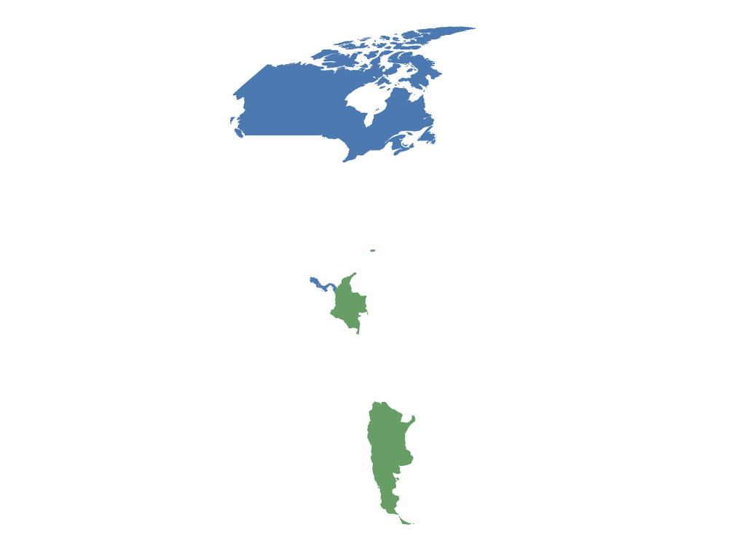
Amerika'daki İşverenler Umut Verici Görünüm Bildiriyor.
En Güçlü İşe Alım Beklentisi
En Düşük İşe Alım Beklentisi
Canada
+34%
Kuzey, Orta ve Güney Amerika'daki 11 ülke ve bölgenin tamamı, geçen yılın 3. çeyreği ve 2. çeyreği ile kıyaslandığında ilk çeyrek için olumlu istihdam görünümleri bildiriyor.
Kanada'daki işverenler (+%34) istihdam görünümlerinde son çeyreğe göre ılımlı bir artış (+%3) bildirirken, ABD'de (+%29) ve Porto Riko'da (+%26) sırasıyla -%4 ve -6 %'lık bir oranda düşüş bildirilmiştir.
Orta ve Güney Amerika'da, Panama'daki işverenler en olumlu (+%39) istihdam belirtisi sunarken, onu Kosta Rika (%+35) ve Guatemala (%+32) izliyor. En düşük seviyede güven ise Arjantin'de (+%9). görülüyor.
Bölgesel raporlar hakkında daha fazla bilgi için tıklayınız: the global press release.
Panama
+39%
Puerto Rico
+26%
Costa Rica
+35%
Colombia
+23%
Argentina
+9%
Notes:
North America: Employers are most optimistic region for first quarter of 2023 (+31%).
Employers in Canada (+34%) report a moderate increase (+3 percentage points) in their Outlooks comparted to last quarter, while the U.S. (+29%) and Puerto Rico (+26%) report decreases, -4 and –6 percentage points, respectively.
Both Canada and the U.S. expect hiring to be weaker compared to intentions year-over-year, -3 and –12 percentage points, respectively.
Strongest IT sector Outlook globally continues to be seen in the U.S. (+52%).
Strongest hiring intentions globally for the Consumer Goods & Services sector are found across North America in Canada (28%), Puerto Rico (23%), and the U.S. (15%).
Central and South America: Regional Outlooks stand at +28%, weaking since last quarter and this time last year by –7 and –20 percentage points, respectively.
Hiring managers in Panama report strongest intentions (+39%), followed by Costa Rica (+35%), and Guatemala (+32%); The lowest confidence is seen in Argentina (+9%).
Intentions decline versus the previous quarter (-3%) but improve based on the same time last year (+21%).
With the strongest Outlook globally last quarter, employers in Brazil are still optimistic to hire (+27%), but substantially less when compared to Q4 (-21 percentage points).
Strongest hiring intentions globally for the Communication Services and Energy & Utilities sectors are found in Costa Rica (52% and 70%, respectively), and Industrials & Materials in Panama (47%).

Slide 14
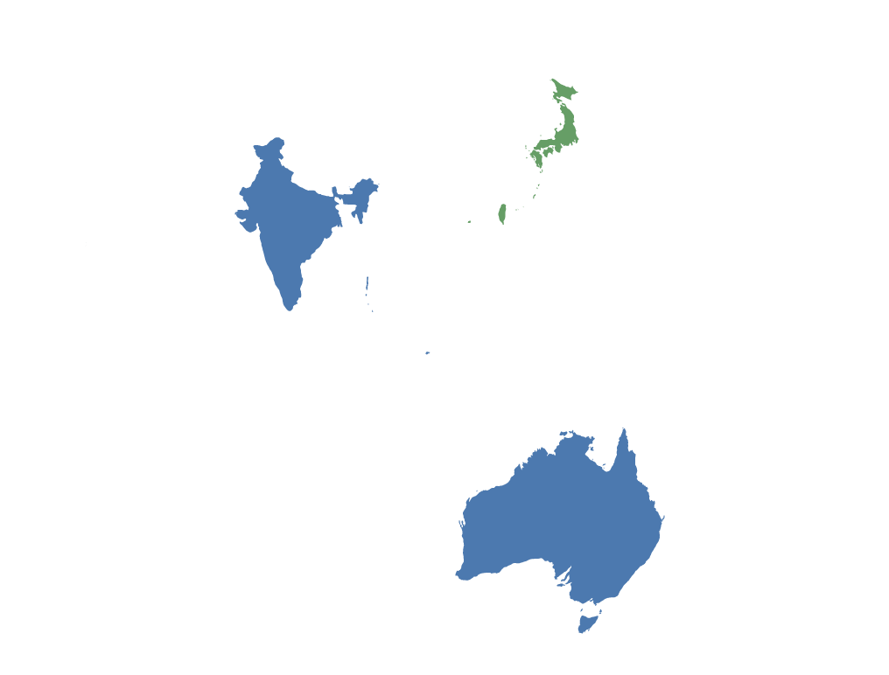
Asya Pasifik'teki İşe Alım Yöneticileri, İlk Çeyrek’te Düşüş Bekliyor.
En Güçlü İşe Alım Beklentisi
En Düşük İşe Alım Beklentisi
APAC'daki işe alım yöneticileri, istihdam konusunda olumlu (+%25) fakat beklentilerin önceki yıla ve çeyreğe göre sırasıyla %11 ve %15 oranında azalacağını tahmin ediyorlar.
Singapur (+%33), Avustralya (+%32) ve Hindistan (+%32) en iyimser görünümleri bildirirken, Japonya (+%8) ve Tayvan'da (+%11) en temkinli görünümü belirtiyor.
Küresel olarak, Finans & Gayrimenkul sektöründeki en güçlü işe alım eğilimleri Singapur'da (%57) görülüyor.
Bölgesel raporlar hakkında daha fazla bilgi için tıklayınız: the global press release.
Hong Kong
+22%
Japan
-8%
India
+32%
Taiwan
-2%
Singapore
+33%
Australia
+32%
Notes:
For more regional information, click here: click through to global press release
Asia Pacific: Hiring managers across APAC anticipate strong (+25%) but slowing hiring intentions, weakening since last quarter and last year by 15 and 11 percentage points, respectively.
Singapore (+33%), Australia (+32%), and India (+32%) report the most positive Outlooks.
Weakest Outlooks in Japan (+8%) and Taiwan (+11%).
Strongest hiring intentions globally for the Financials & Real Estate sector are found in Singapore (57%).

Slide 15


Günümüz Trendleri İşgücünü Nasıl Etkiliyor

Slide 16








Toptan & Perakende Satış
Toptan ve Perakende Satış Sektöründeki işverenlerin oranına bakıldığında, aradıkları becerileri ve deneyimi bulmakta zorluk yaşadıklarını gösteriyor*
75%
Toptan & Perakenda Satış Sektöründeki işverenlerin %38'i, ilk çeyrekte istihdam oranının artacağını bildirirken, %19’u ise düşüş olacağı yönünde.
Bu durum mevsimsel olarak ayarlandıktan sonra, %19'luk bir Net İstihdam Görünümüne (NEO) işaret eder ve yıldan yıla 14 ve çeyrekten çeyreğe yüzde 8 oranında düşer.
Olumlu istihdam beklentilerine rağmen, sektörlerin yetenek açığıyla karşı karşıya kaldığı görülüyor ve işverenlerin %75’i aradıkları deneyim, yetkinlik ve becerileri bulmakta zorluk yaşadıklarını belirtiyor.
Güvenilirlik ve Öz Disiplin
Toptan ve Perakende Ticaret İşverenleri
İlk 5 'te Sosyal Beceriler Arıyor
Esneklik ve Uyumluluk
Akıl Yürütme ve Problem Çözme
İşbirliği ve Ekip Çalışması
*2022 Küresel Yetenek Açığı, ManpowerGroup
Yaratıcılık ve Özgün Olabilme

Slide 17


Enerji ve Kamu Hizmetleri
Enerji ve Kamu Hizmetleri sektöründeki işe alım yöneticileri tarafından belirtilen Net İstihdam Görünüm Oranı
26%
Enerji & Kamu Hizmetleri Endüstrisindeki işverenlerin %44'ü, ilk çeyrekte olumlu bir istihdam görünümü belirtirken, %18'i ise azalacağı yönünde bir görüş bildiriyor.
Bu durum, mevsimsel olarak ayarlandıktan sonra %26'lık bir Net İstihdam Görünümüne (NEO) işaret eder.

Slide 18



Finans & Gayrimenkul
Finans & Gayrimenkul Endüstrisindeki işverenler ise, gerekli beceri ve deneyimi bulmakta zorluk yaşadıklarını bildiriyor*
75%
Finans & Gayrimenkul sektöründeki işverenlerin %44'ü, ilk çeyrekte personel istihdamında olumlu etki beklerken, %16'sı azalma olacağı yönünde.
Bu durum mevsimsel olarak ayarlandıktan sonra, %28’lik Net İstihdam Görünümüne (NEO) işaret eder ve yıldan yıla yüzde 15 ve çeyrekten çeyreğe yüzde 9 oranda düşer.
Olumlu istihdam beklentilerine rağmen, sektörlerin yetenek açığıyla karşı karşıya kaldığı görülüyor ve işverenlerin %75'i gereken deneyim, yetkinlik ve becerileri bulmakta zorluk yaşadıklarını belirtiyor.
Güvenilirlik ve Öz Disiplin
Finans & Gayrimenkul İşverenleri
İlk 5 'te Sosyal Beceriler Arıyor
Eleştirel Düşünme ve Analiz
Esneklik ve Uyumluluk
Akıl Yürütme ve Problem Çözme
*The 2022 Global Talent Shortage, ManpowerGroup
Yaratıcılık ve Özgünlük

Slide 19


İletişim Hizmetleri
İletişim & Medya Endüstrisindeki Işe Alım Yöneticileri Tarafından Beklenen Net İstihdam Görünümü
19%
İletişim & Medya Hizmet sektöründeki işverenlerin %37'si, ilk çeyrekte personel alımlarnda artış olacağını belirtirken, %18’i ise azalma olacağı yönünde.
Bu durum mevsimsel olarak ayarlandıktan sonra , %19'luk bir Net İstihdam Görünümüne (NEO) işaret eder ve yıldan yıla yüzde 22 oranında artarken çeyrekten çeyreğe ise yüzde 12 oranında düşüş gösterir.

Slide 20


Sanayi & İnşaat
Sanayi & İnşaat Sektöründeki İşverenler Gerekli Beceri ve Deneyimi Bulmakta Zorluk Yaşadıklarını Bildiriyor*
76%
Sanayi & İnşaat sektöründeki işverenlerin %39'u, ilk çeyrekte yeni personel alımı öngörürken, %18’i düşüş yaşanacğı yönünde görüş bildiriyor.
Bu durum mevsimsellikten arındırıldıktan sonra, %22'lik bir Net İstihdam Görünümüne (NEO) işaret eder ve önceki çeyreğe göre yıldan yıla yüzde 12 ve önceki çeyreğe göre yüzde 7 oranında azalır.
Sektör işe alım konusunda olumlu beklentiye rağmen, işverenlerin %76'sının ihtiyaç duyulan beceri ve deneyimi bulmakta zorluk yaşadığı ve bir yetenek açığı ile karşı karşıya kaldıkları yönünde.
Sanayi &İnşaat Endüstiri İşverenleri
İlk 5 'te Sosyal Beceriler Arıyor
Güvenilirlik ve Öz Disiplin
Yaratıcılık ve Özgün Olabilme
Esneklik ve Uyumluluk
Akıl Yürütme ve Problem Çözme
*2022 Küresel Yetenek Açığı, ManpowerGroup
Eleştirel Düşünme ve Analiz

Slide 21


Nakliye,
Lojistik ve Otomotiv
Nakliye, Lojistik ve Otomotiv Sektöründeki Işe Alım Yöneticileri Tarafından Öngörülen Net İstihdam Görünümü
21%
Nakliye, Lojistik ve Otomotiv sektöründeki işverenlerin %41'i, ilk çeyrekte personel sayısını artırmayı beklerken, %20’si azalma olacağı yönünde.
Bu durum mevsimsel olarak ayarlandıktan sonra, %21'lik bir Net İstihdam Görünümüne (NEO) işaret eder ve geçen çeyreğe göre yıldan yıla yüzde 13 ve geçen çeyreğe göre yüzde 4 oranında azalma gösterir.

Slide 22


Bilgi Teknolojileri
Bilgi Teknolojisi (BT) Endüstrisindeki İşverenler, Gerekli
Bilgi ve Beceriyi Bulmakta Zorluk Yaşadıklarını Bildiriyor*
76%
BT sektöründeki işverenlerin %50'si, ilk çeyrekte personel alımı beklentisi bildirirken, %15'i çeşitli düşüşler bekliyor.
Bu durum, mevsimsel olarak ayarlandıktan sonra , %35'lik bir Net İstihdam Görünümüne (NEO) işaret eder ve geçen yılın bu zamanına göre yüzde 16 ve çeyreğe göre yüzde 9 oranında düşer.
Sektör, işe alım konusunda olumlu bir beklentiye rağmen, işverenlerin %76'sının ihtiyaç duyulan beceri ve yeteneği bulmakta zorluk yaşadığı ve yetenek açığı ile karşı karşıya.
Eleştirel Düşünme ve Analiz
BT Endüstirisi İşverenleri
İlk 5 'te Sosyal Beceriler Arıyor
Yaratıcılık ve Özgünlük
Akıl Yürütme ve Problem Çözme
Güvenilirlik ve Öz Disiplin
*2022 Küresel Yetenek Açığı, ManpowerGroup
Esneklik ve Uyumluluk

Slide 23


İşgücü Trendleri ve Karşılaşılan Zorluklar

Slide 24

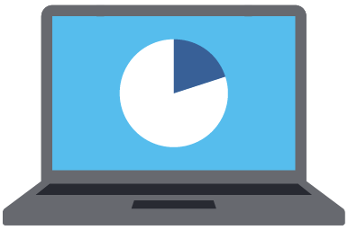

Dönüşümü SağlayanTrendler: Yeni Değil, Acil Durumda
Bu toparlanma şimdiye kadar karşılaştığımız hiçbir şeye benzemiyor - yeteneğe olan talep birçok sektörde rekor seviyede ve işgücü katılımı durağanlaşırken işsizlik seviyeleri yukarılarda kalmaya devam ediyor.
5’te 1
Kuruluşlar küresel olarak teknoloji alanındaki yetenekleri bulmakta sorun yaşıyor
ManpowerGroup:Büyük Gerçekleşme 2022
5 Milyon İş
insanlar ve makineler arasındaki iş bölümündeki bir ayarlama ile yer değiştirebilir ve ortaya çıkması beklenen 97 milyon yeni rol ile fazlasıyla dengelenebilir.
WEF: 2021 İşlerin Geleceği Raporu
81%
Çalışanların, işverenlerden bilgi ve becerilerini güncel tutmalarına yardımcı olacak eğitim programları bekliyor.
2021: Edelman Güven Barometresi:
İnanca Dayalı Çalışan

Slide 25

“Raporumuz, yaşadığımız ekonomik rüzgarlar göz önüne alındığında, işgücü piyasalarının yumuşadığına ve istihdam beklentilerinin daha düşük hareket ettiğine dair erken işaretler olduğunu bize gösteriyor. İşverenler bazı alanlarda işe alım planlarını azaltmaya başladıklarını belirtseler de BT, lojistik ve finans sektörleri dahil olmak üzere belirli bilgi ve becerilere yönelik taleplerin fazlaca olduğunu görüyoruz. Günümüz ekonomik sorunların ve ücretlerdeki değer kaybının yaşandığı bugünlerde, şirketlerin çalışanlarını bağlılık ve elde tutma konusunda her zamankinden daha fazla düşünmesi ve çabalaması gerekiyor– belirli bir ücretle başlayabilir, ancak verilerimiz bize esnekliğin, kariyer gelişiminin ve amaca yönelik çalışmanın birçok çalışan için maaşlarının %5'ine varan bir değerde olduğunu söylüyor. Şirketlerin rekabet gücünü korumak için ihtiyaç duydukları yetenekleri çekmeleri ve elde tutmaları için yapılacak pek çok şey mevcut.”
– Jonas Prising, Chairman & CEO

Slide 26


ManpowerGroup İstihdama Genel Bakış Araştırması Hakkında

Slide 27
ManpowerGroup İstihdama Genel Bakış Araştırması Hakkında
ManpowerGroup İstihdama Genel Bakış Anketi, küresel olarak önemli bir ekonomik gösterge olarak kullanılan, türünün en kapsamlı, ileriye dönük istihdam anketidir. Net İstihdam Görünümü, işe alım faaliyetlerinde artış bekleyen işverenlerin yüzdesi alınarak ve bundan işe alım faaliyetlerinde düşüş bekleyen işverenlerin yüzdesi çıkarılarak elde edilmektedir. 1962'den beri devam eden çeşitli faktörler ve anketin başarısının altında yatan nedenler aşağıda açıklanmıştır:
Eşsiz
Boyutu, kapsamı, uzun süreli oluşu ve odaklandığı alan bakımından benzersizdir. ManpowerGroup İstihdama Genel Bakış Araştırması, işverenlerden bir sonraki çeyrekte istihdama dair öngörüde bulunmalarını isteyen, dünyanın en kapsamlı ve ileriye dönük istihdam araştırmasıdır. Buna karşılık, diğer araştırmalar ve çalışmalar geçmişte olanları raporlamak amacıyla retrospektif verilere odaklanır.
Bağımsız
Araştırma; yapıldığı ülke ve bölgelerdeki işverenlerden alınan temsili bir örneklemle yürütülür. Araştırmaya katılanlar, ManpowerGroup müşterileri
arasından seçilmemektedir.
Sağlam
Araştırma, her çeyrekte tahmini istihdam trendlerini ölçmek amacıyla 40 ülke ve bölgeden 39.000’i aşkın kamu ve özel sektör işvereni ile yapılan görüşmelere dayanmaktadır. Bu örneklem, belirli sektörlere ve bölgelere özel analiz yapılmasını mümkün kılarak daha ayrıntılı bilgi edinilmesini sağlamaktadır.
Odaklı
Altmış yılı aşkın süredir bu araştırmalardaki tüm bilgiler, aynı sorunun farklı zamanlara göre uyarlanıp sorulmasıyla elde edilmektedir: "İçinde bulunduğumuz çeyrekle karşılaştırdığınızda Haziran 2022’nin sonuna kadar olan üç aylık dönemde iş yerinizdeki toplam istihdamın nasıl değişeceğini öngörüyorsunuz?"
Araştırma Metodolojisi
İstihdam Görünümü verilerinin toplanması
için kullanılan metodoloji, 2022 2. Çeyrek
raporu için 40 pazarda dijitalleştirilmiştir.
Önceki çeyreklerde katılımcılara telefonla
ulaşılmıştır. Ancak uzaktan çalışmaya
geçilmesi ve internetin çalışma hayatında
giderek daha aktif bir rol oynamasıyla
birlikte katılımcıların görüşleri artık
çevrimiçi ortamda alınmaktadır.
Çift onay gerektiren çevrimiçi panellere
üye olan katılımcılar, araştırmayı
tamamlamaları yönünde teşvik edilirler.
Sorulan soru ve katılımcı profili sabittir.
İşletme ve sektör ölçekleri, uluslararası
ölçekte karşılaştırma yapılabilmesi adına
tüm ülkeler için standart hale getirilmiştir.
Datayları İnceleyin:

Slide 28







«İK» Yaşam Döngüsü Boyunca Tüm ManpowerGroup Çözümlerimiz
İşgücü Danışmanlığı ve Analitiği
İşgücü Yönetimi
Yetenek Araştırması
Kariyer Yönetimi
Kariyer Gelişimi
En İyi Yeteneği Çekmek
Daha fazlası için web sitemizi ziyaret edebilirsiniz: www.manpowergroup.com

